Slide 1

Introductie MACHINE LEARNING

Slide 2

9:30 – 10:00 |  | Wat is machine learning? Kennismaking
10:00– 11:00 |  | Regressie + HANDS-ON
11:00– 11:15 |  | Koffiepauze
11:15– 12:30 |  | Data science pipeline + HANDS-ON
12:30 – 13:15 |  | Lunch
13:15– 14:30 |  | Classificatie + HANDS-ON
14:30 – 14:45 |  | Koffiepauze
14:45 – 15:00 |  | Dimensionality Reduction
15:00 – 15:30 |  | Clustering
15:30 – 16:00 |  | HANDS-ON unsupervised learning
PROGRAMMA

Slide 3
Notes:
verwachtingen

Slide 4
Introductie

Slide 5


“Machine learning gives computers the ability to learn without being explicitly programmed"
Nieuwe data
Machine learning pipeline
Data
Model
Voorspelling

Slide 6


MACHINE LEARNING
DE BASIS
$$y=f(X)$$
output / label
input / features
TRAIN DATA NODIG!
Notes:
Slides gebruiken om groep te leren kennen: weten jullie wat dit betekend, heeft er iemand een opdracht die hiermee te maken heeft?
Eventueel voorbeelden van projecten BDR noemen

Slide 7

SUPERVISED LEARNING
Regressie
$$y=f(X)$$
windenergieproductie
windkracht,
windrichting,
generatorkenmerken

Slide 8
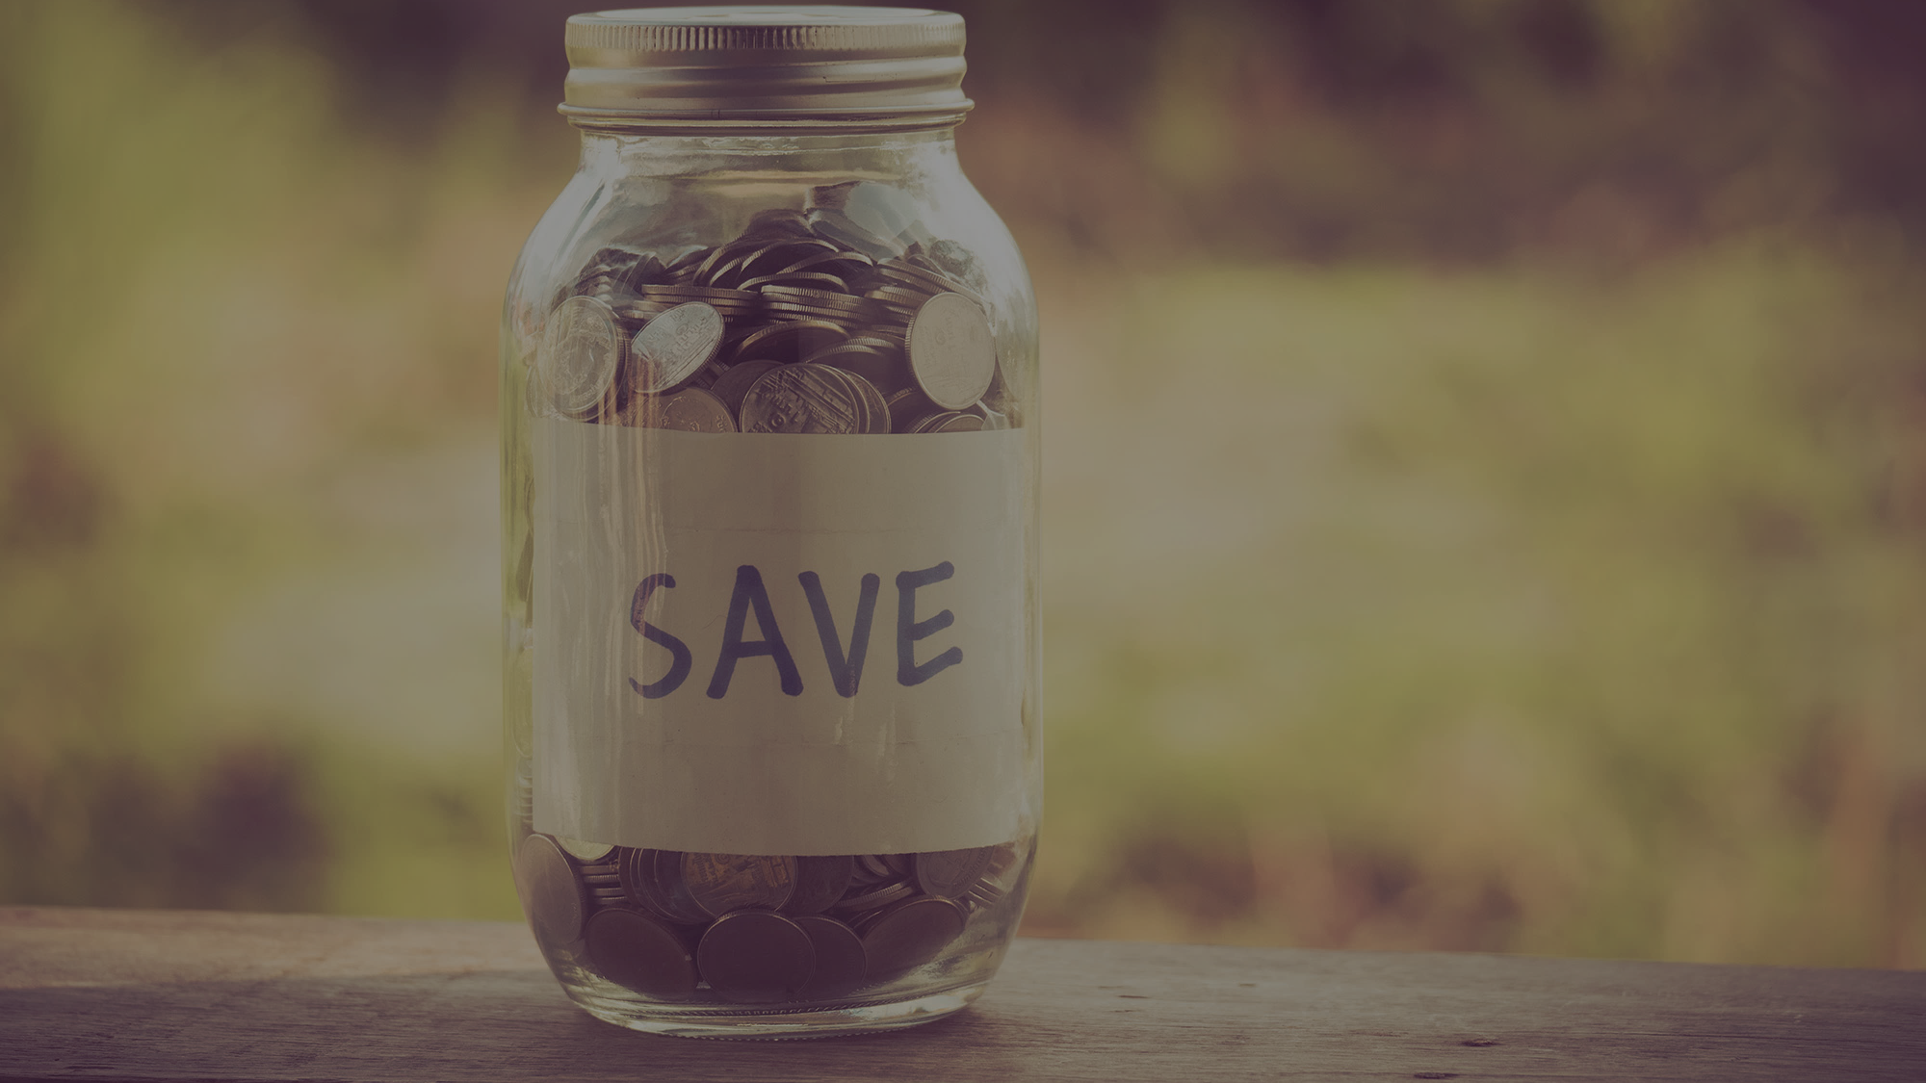
SUPERVISED LEARNING
Regressie
$$y=f(X)$$
banksaldo volgende week
uitgaven vorige maand,
inkomsten vorige week,
actuele rentestanden

Slide 9

SUPERVISED LEARNING
CLASSIFICATIE
$$y=f(X)$$
spam / geen spam?
woordentellingen,
email metadata

Slide 10
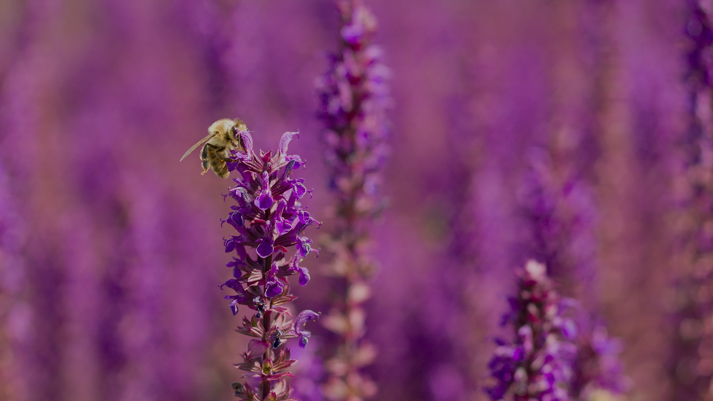
SUPERVISED LEARNING
CLASSIFICATIE
$$y=f(X)$$
churn / geen churn
volgende week?
klantinteracties,
concurrentgegevens,
aanbiedingen

Slide 11

SUPERVISED LEARNING
CLASSIFICATIE
$$y=f(X)$$
falen / geen falen
volgende week?
hoog-dimensionele
sensordata

Slide 12
Supervised learning
Techniek | Soort probleem
Linear regression | Regressie
Logistic regression | Classificatie
Naive Bayes | Classificatie
Decision Trees | Regressie / classificatie
K-Nearest Neighbors | Regressie / classificatie
Support Vector Machines | Regressie / classificatie
Gaan we behandelen

Slide 13

UNSUPERVISED LEARNING
$$? =f(X)$$
outputvariabele onbekend

Slide 14
UNSUPERVISED LEARNING
CLUSTERING
$$y=f(X)$$
label van cluster met
soortgelijke observaties

Slide 15
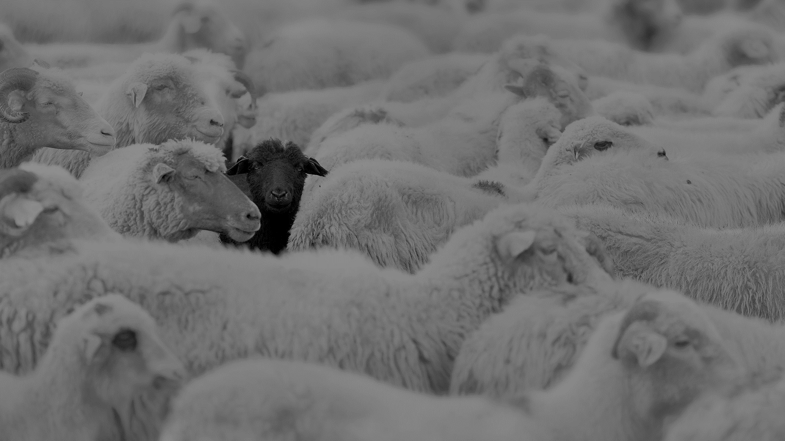
UNSUPERVISED LEARNING
ANOMALY DETECTION
$$y=f(X)$$
afstand tot cluster van
“normale” transacties
geldbedrag, datum, tijd,
ontvanger, verzender

Slide 16
unSupervised learning
Techniek | Soort probleem
K-means | Clustering
Hierarchical clustering | Clustering
Expectation-Maximization | Clustering
Principal Component Analysis | Dimensionality reduction
Linear Discriminant Analysis | Dimensionality reduction
Gaan we behandelen

Slide 17
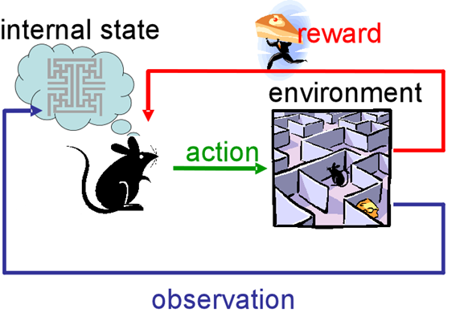
Reinforcement learning
Doel: selecteren acties op basis van reward
Geen labels, maar wel een reward van een actie binnen een bepaalde environment
Technieken: Q-learning, Sarsa

Slide 18
Machine learning
labeled data
unlabeled data
Supervised learning
Reinforcement learning
Unsupervised learning
continue waarden
class labels
groeperen observaties
groeperen dimensies
Regression
Classification
Clustering
Dimensionality Reduction
schatten woningprijzen
weersvoorspellingen
omzet komende kwartaal
spam filter
gezichtsherkenning
fraude detectie
schaken
trading strategieen
robotnavigatie
klantsegmentatie
zoekresultaatgroepering
targetted marketing
visualisatie
feature extraction
neuroscience analysis
Notes:
Maube gere: a simpler slide with just the definition of supervised and unsupervised + regression and classification

Slide 19
The Data science workflow
Feature engineering
Raw data
Business understanding
Data exploration & cleaning
Evaluation
Deployment
Modeling
(different models, parameter tuning,
Etc.)
Notes:
Kapstok:
-

Slide 20
9:30 – 10:00 |  | Wat is machine learning? Kennismaking
10:00– 11:00 |  | Regressie + HANDS-ON
11:00– 11:15 |  | Koffiepauze
11:15– 12:30 |  | Data science pipeline + HANDS-ON
12:30 – 13:15 |  | Lunch
13:15– 14:30 |  | Classificatie + HANDS-ON
14:30 – 14:45 |  | Koffiepauze
14:45 – 15:00 |  | Dimensionality Reduction
15:00 – 15:30 |  | Clustering
15:30 – 16:00 |  | HANDS-ON unsupervised learning

Slide 21
Regressie

Slide 22
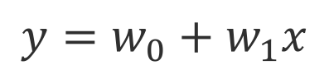
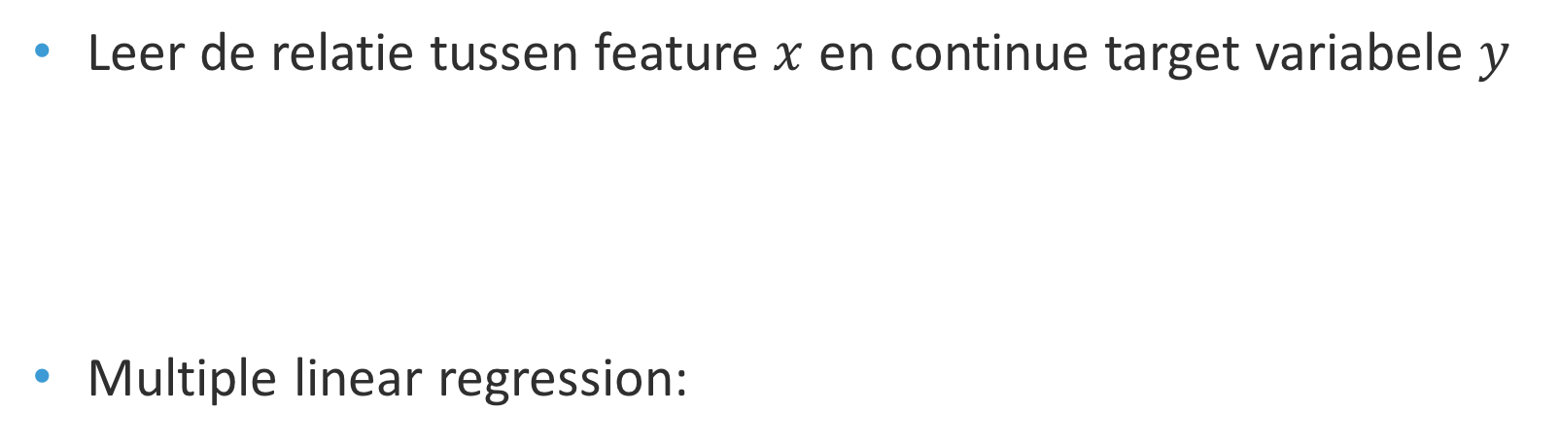
simple Linear regression
Leer de relatie tussen feature $x$ en continue target variabele $y$
Multiple linear regression:
$$y=w_{0}+w_{1}x$$
$y=w_{0}+w_{1}x_{1}+w_{2}x_{2}+ … +w_{n}x_{n}=X^{T}w$

Slide 23
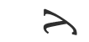
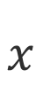
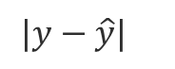
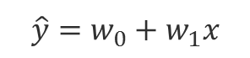
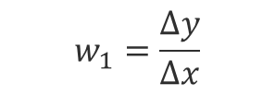
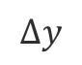
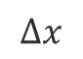
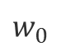
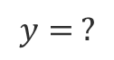
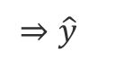
linear regression
model
$$\hat{y}=w_{0}+w_{1}x$$
Q: Wanneer is het een goede fit?
$$∆y$$
error
$$∆x$$
$$|y−\hat{y}|$$
$$y$$
slope
$$w_{1}=\frac{∆y}{∆x}$$
$$⇒\hat{y}$$
intercept
Nieuwe observatie
$w_{0}$
$$y= ?$$
$$x$$

Slide 24
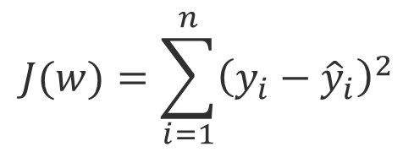
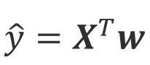
Cost function
Cost (loss) function is de kwantificering van de fit van het model
Voor linear regression meestal Sum of Squared Errors gebruikt:
Optimalisatiemethode nodig
$$J(w)=\sum_{i=1}^{n}{{\left(y_{i}−{\hat{y}}_{i}\right)}^{2}}$$
$$\hat{y}=X^{T}w$$

Slide 25

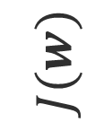
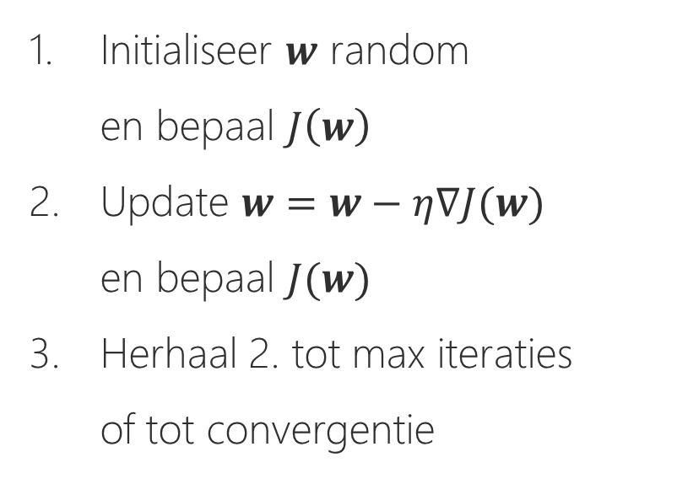
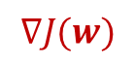
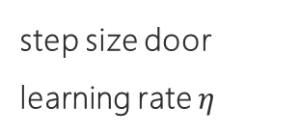
Gradient descent
Doel: vindt de gewichten $w$waarbij $J(w)$ minimaal
Initialiseer $w$ random en bepaal $J\left(w\right)$
Update $w=w−η∇J(w)$ en bepaal $J(w)$
Herhaal 2. tot max iteraties of tot convergentie
gradient
step size door
learning rate $η$
$$∇J(w)$$
$$J(w)$$
Cost minimum
$$w$$
Notes:
WAT IS DE GRADIENT
Q: wat klopt niet in dit platje? > when the gradient is large, the steps are also larger! (if your step size is not dynamic)

Slide 26
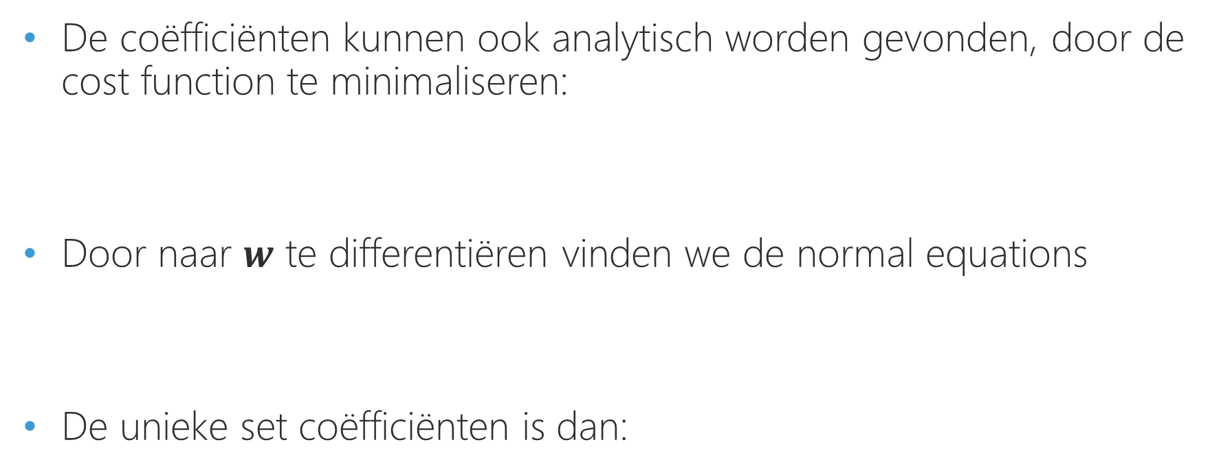
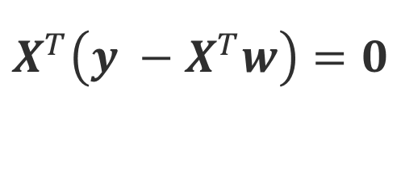
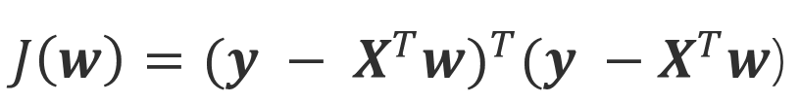
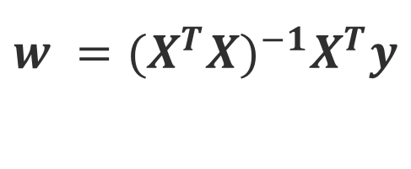
Normal Equation (ORDINARY LEAST squares)
De coëfficiënten kunnen ook analytisch worden gevonden, door de cost function te minimaliseren:
Door naar $w$ te differentiëren vinden we de normal equations
De unieke set coëfficiënten is dan:
$$J\left(w\right)=(y − X^{T}w)^{T}(y −X^{T}w\text{)}$$
$$X^{T}\left(y −X^{T}w\right)=0$$
Q: Waarom wordt gradient descent meer gebruikt?
$$w ={(X}^{T}X)^{−1}X^{T}y$$

Slide 27
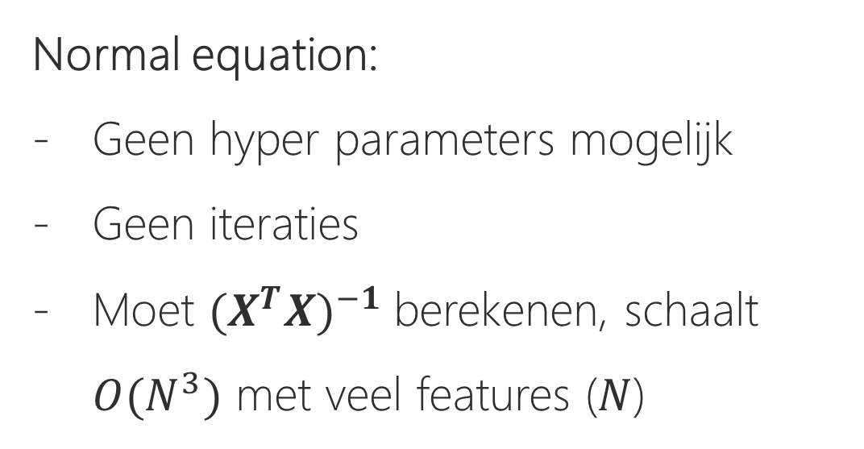
Trade-off
Gradient descent:
Moet learning rate kiezen
Veel iteraties nodig
Werkt ook met veel features
Normal equation:
Geen hyper parameters mogelijk
Geen iteraties
Moet ${(X}^{T}X)^{−1}$berekenen, schaalt $O(N^{3})$ met veel features ($N$)

Slide 28
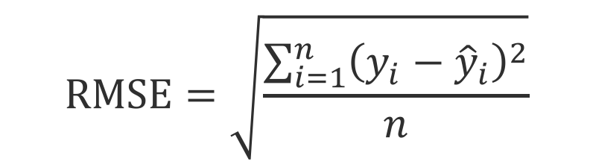
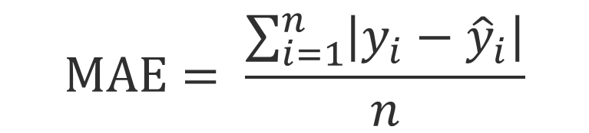
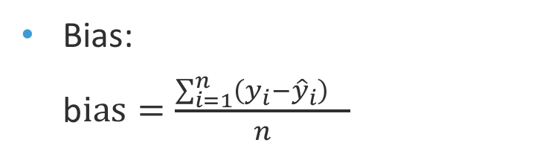
Metrics
Mean Absolute Error:
Root Mean Squared Error:
Bias:
b$ias=\frac{\sum_{i=1}^{n}{{\left(y_{i}−{\hat{y}}_{i}\right)}^{}}}{n}$
$$MAE= \frac{\sum_{i=1}^{n}{\left|y_{i}−{\hat{y}}_{i}\right|}}{n}$$
$$RMSE=\sqrt{\frac{\sum_{i=1}^{n}{{\left(y_{i}−{\hat{y}}_{i}\right)}^{2}}}{n}}$$
In praktijk altijd visualisaties maken van die iets zeggen over de kwaliteit van je model!
Notes:
Tips:
Plot altijd je error op verschillende manieren, e.g.: histogram, tijdreeks plot, scatterplot tegen belangrijke features
Begrijp echt wanneer je model het goed/slecht doet

Slide 29
Hands-on
Regressie

Slide 30
9:30 – 10:00 |  | Wat is machine learning? Kennismaking
10:00– 11:00 |  | Regressie + HANDS-ON
11:00– 11:15 |  | Koffiepauze
11:15– 12:30 |  | Data science pipeline + HANDS-ON
12:30 – 13:15 |  | Lunch
13:15– 14:30 |  | Classificatie + HANDS-ON
14:30 – 14:45 |  | Koffiepauze
14:45 – 15:00 |  | Dimensionality Reduction
15:00 – 15:30 |  | Clustering
15:30 – 16:00 |  | HANDS-ON unsupervised learning

Slide 31
Data science Workflow

Slide 32
The Data science workflow
Feature engineering
Raw data
Business understanding
Data exploration & cleaning
Evaluation
Deployment
Modeling
(different models, parameter tuning,
Etc.)
Notes:
TODO: is dit nodig, of ander plaatje…

Slide 33
Feature Engineering
Het creëren van nieuwe features op basis van business kennis.
The algorithms we used are very standard for Kagglers. […] We spent most of our efforts in feature engineering. [...] We were also very careful to discard features likely to expose us to the risk of over-fitting our model.
— Xavier Conort (Kaggle King), "Q&A with Xavier Conort"[
…some machine learning projects succeed and some fail. What makes the difference? Easily the most important factor is the features used.
— Pedro Domingos, "A Few Useful Things to Know about Machine Learning"
Q: Welke features kun je maken voor een spamfilter?
Notes:
Noemen voorbeelden!

Slide 34
Categorical Features
Q: Hoe kun je man/vrouw als feature gebruiken?
Q: Hoe kun je categorische features gebruiken in een algoritme?

Slide 35
Categorical features
One-hot encoding:
# | Weekdag | Numerical
1 | ma | 1
2 | wo | 3
3 | zo | 0
4 | za | 6
5 | vr | 5
6 | di | 2
7 | do | 4
# | ma | di | wo | do | vr | za
1 | 1 | 0 | 0 | 0 | 0 | 0
2 | 0 | 0 | 1 | 0 | 0 | 0
3 | 0 | 0 | 0 | 0 | 0 | 0
4 | 0 | 0 | 0 | 0 | 0 | 1
5 | 0 | 0 | 0 | 0 | 1 | 0
6 | 0 | 1 | 0 | 0 | 0 | 0
7 | 0 | 0 | 0 | 1 | 0 | 0
${(N}_{weekdagen}−1)$ features nodig → zondag, alle kolommen zijn 0

Slide 36
Feature scaling
Met feature scaling wordt de range van de feature values aangepast.
Veel gebruikte scalers:
MIN-MAX SCALING
STANDARDISATIE
laagste waarde is 0
hoogste waarde is 1
e.g.: image processing
center features naar:
$$N\left(μ=0, σ=1\right)$$
e.g.: linear regression, k-means
Notes:
Wat is dan het veschill en impact van min-max en standardiseren op de features? Sparsity, gaussian assumption…

Slide 37
Waarom Feature scaling
Gradient descent convergeert veel sneller
Minder gevoelig voor outliers (e.g. log-scaling)
Interpretability / leesbaarheid
Als er distance measures worden gebruikt in een algoritme (e.g. k-nearest neighbors )
Nodig voor regularisatie
Notes:
TO DO: plaatjes al voorbeeld

Slide 38
Feature scaling: voorbeeld
Feature x | Min-Max geschaald | Gestandaardiseerd
100 | 0.00 | -0.83
200 | 0.03 | -0.72
600 | 0.17 | -0.36
1000 | 0.31 | -0.02
3000 | 1.00 | -1.91

Slide 39
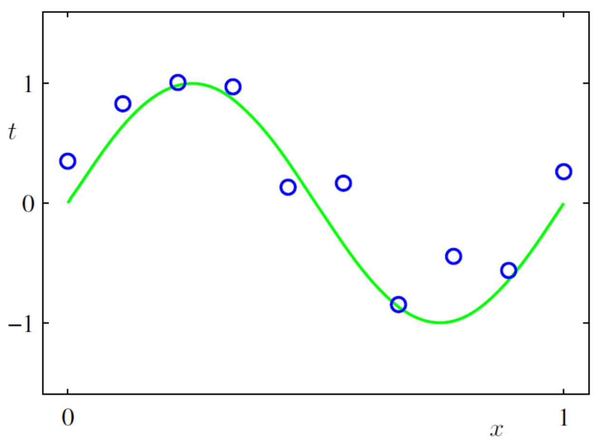
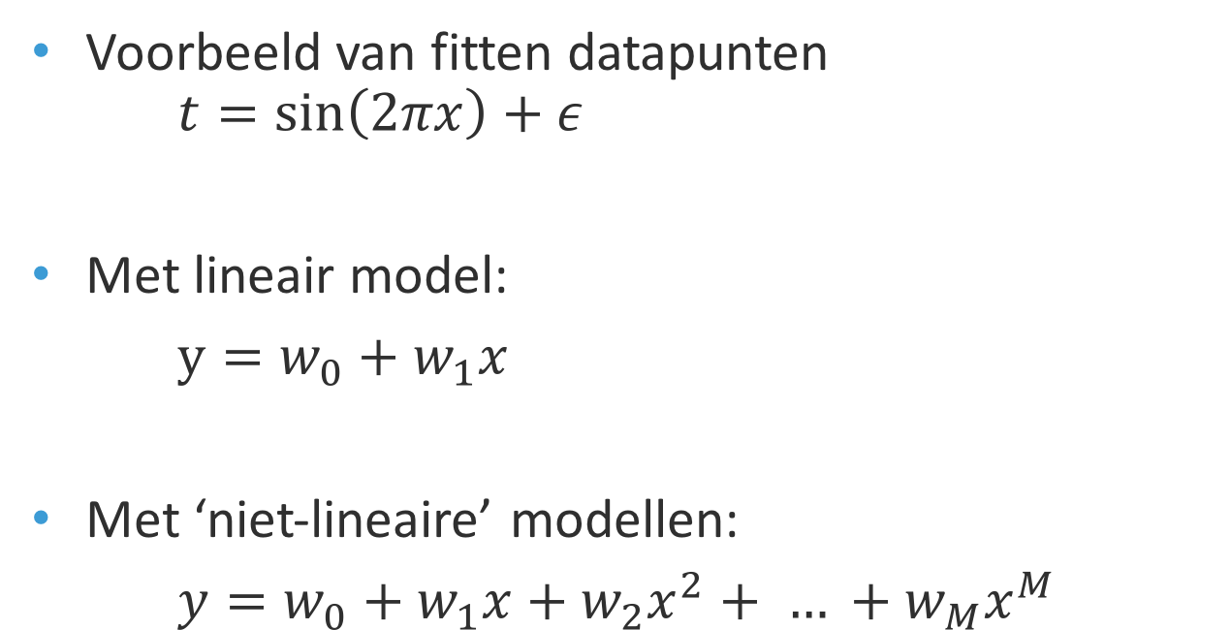
Over- en underfitting
Voorbeeld van fitten datapunten $t=\sin\left(2πx\right)+ε$
Met lineair model:
$y=w_{0}+w_{1}x$
Met ‘niet-lineaire’ modellen:
$y=w_{0}+w_{1}x+w_{2}x^{2}+ … +w_{M}x^{M}$

Slide 40
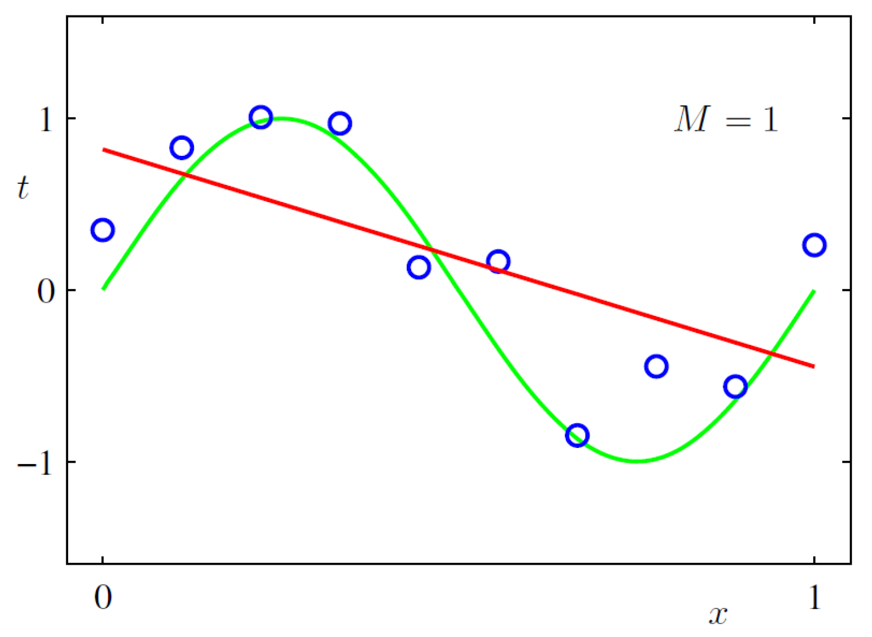
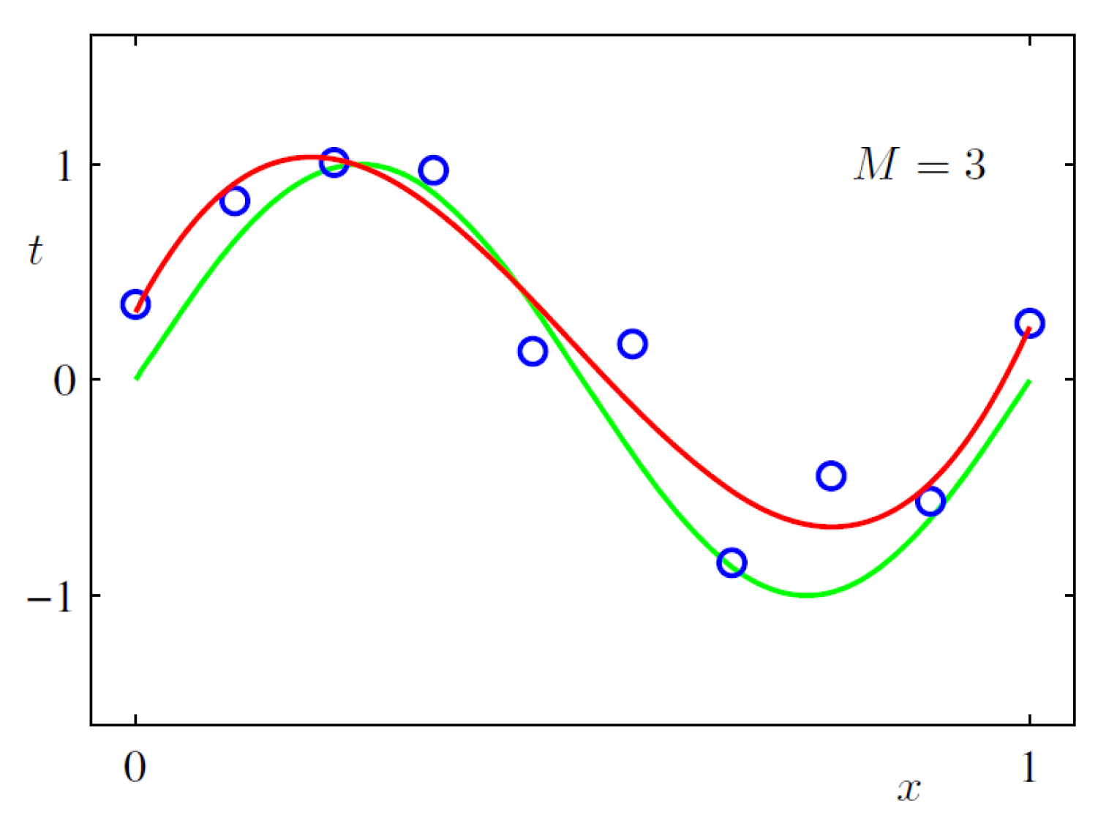
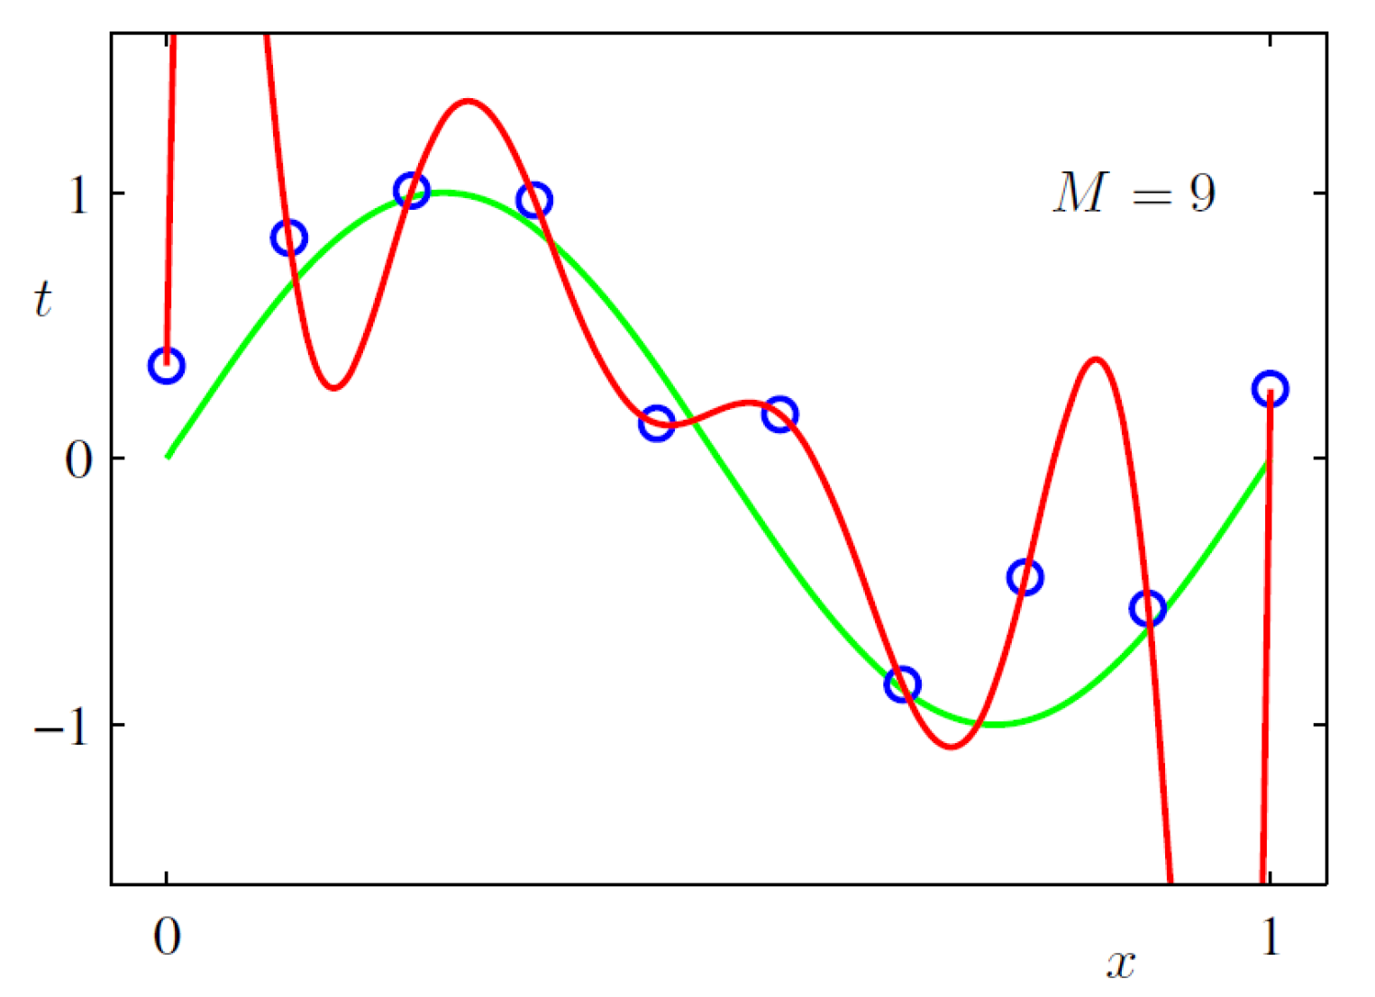
Over- en underfitting
Underfit
High bias
‘Right’ fit
Overfit
High variance

Slide 41
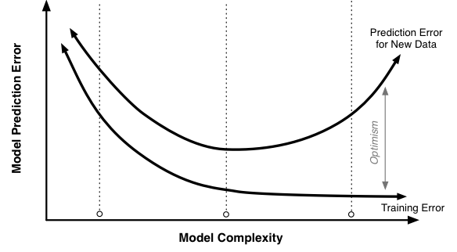
Over- en underfitting
data
Check of model generaliseerbaar is
train set | test set
‘Right’ fit
Underfit
Overfit

Slide 42
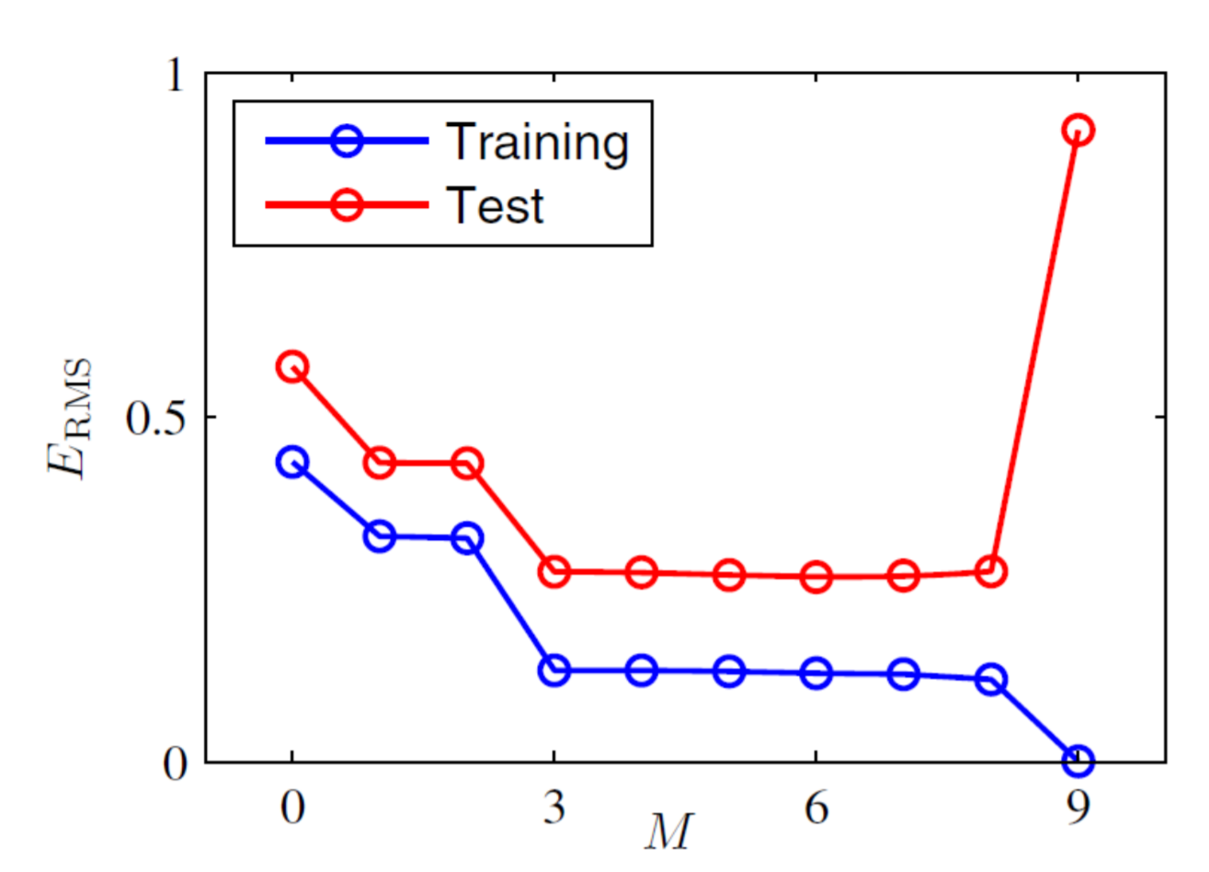
Over- en underfitting
Q: Hoe voorkom je
overfitting?

Slide 43
Modelvalidatie
data
Check of model generaliseerbaar is
train set | test set
Fit hyperparameters
train set | validation | test set
Q: Wat gebeurt er als je hyperparameters fit op je test set?
fold 1 | fold 2 | fold 3 | fold 4 | fold 5 | test set
Cross-validation
Doorloop alle folds als validation,
resultaat is gemiddelde

Slide 44
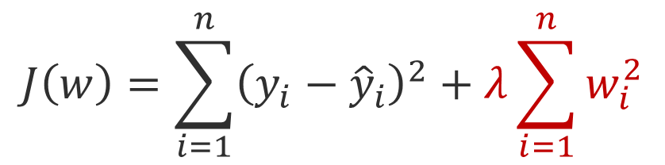
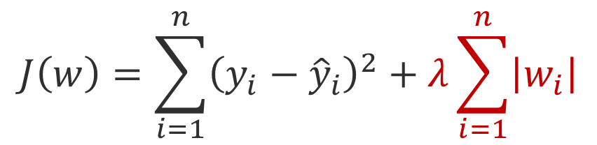
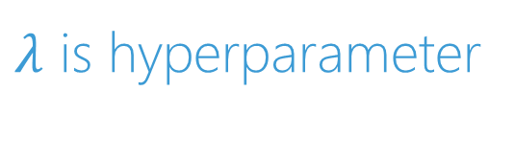
Voorkomen overfitting: regularisatie
Zoeken naar goede bias-variance trade-off
Bestraffen parameters die de cost function minder verlagen
Bestraft complexiteit
$$J\left(w\right)=\sum_{i=1}^{n}{{\left(y_{i}−{\hat{y}}_{i}\right)}^{2}}+λ\sum_{i=1}^{n}{w_{i}^{2}}$$
L2:
$λ$ is hyperparameter
regularisatieterm
$$J\left(w\right)=\sum_{i=1}^{n}{{\left(y_{i}−{\hat{y}}_{i}\right)}^{2}}+λ\sum_{i=1}^{n}{\left|w_{i}\right|}$$
L1:
Notes:
Evt Elastic net benoemen / aangeven

Slide 45
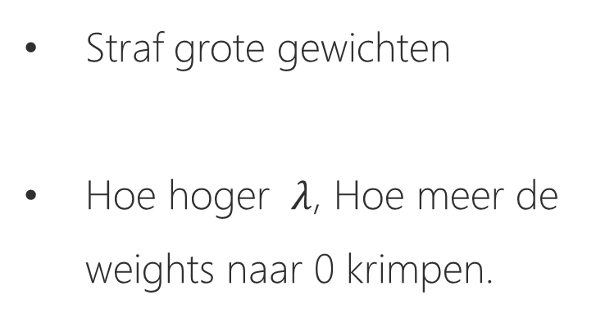
Intuitie regularisatie
Straf grote gewichten
Hoe hoger $λ$, Hoe meer de weights naar 0 krimpen.

Slide 46
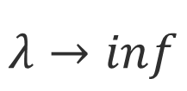
Intuitie regularisatie
L2 term is de bol
De bol begrenst de weights
Laagste kosten is het punt waar de bol snijdt met de contours
Wat is de vorm van de begrenzing bij L1?
$$λ→inf$$
Notes:
Estimate balances data term & regularization term

Slide 47
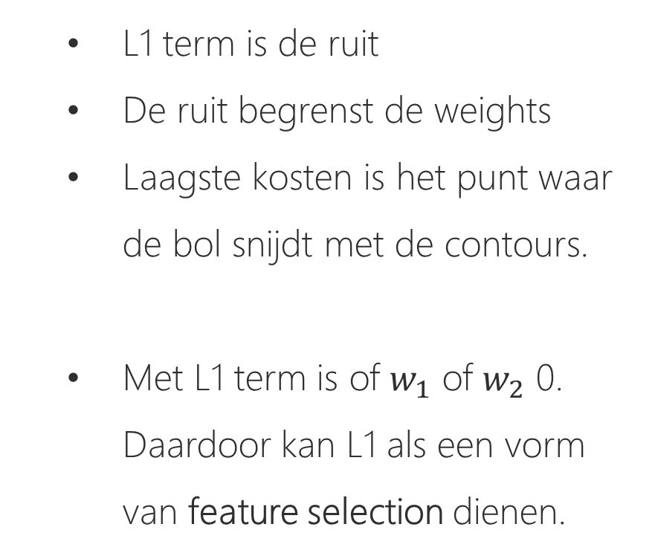
Intuitie regularisatie
L1 term is de ruit
De ruit begrenst de weights
Laagste kosten is het punt waar de bol snijdt met de contours.
Met L1 term is of $w_{1}$ of $w_{2}$ 0. Daardoor kan L1 als een vorm van feature selection dienen.
Notes:
Verhoging van weight van 1 van de weights, zorgt voor een afname van de ander. Daarom een ruit.

Slide 48
L2 X L1 in de praKtijk
L2
Geen feature selection: $w_{i}→0,$but $w_{i}≠0 ∀i$
$$w_{i}$$
0
Als twee features $i,j$sterk gecorreleerd zijn: $w_{i}≃w_{j}$
$$λ$$
L1
Automatisch feature selection!
$$w_{i}$$
0
Als twee features $i,j$sterk gecorreleerd zijn: $w_{i}=0 \& w_{j}≠0$
$$λ$$

Slide 49
Benchmark
Een simpel of bestaand model om de performance van je model mee te vergelijken.
Q: Wat is het benchmark model voor je huidige project?
Notes:
Weather forecast: het weer morgen voorspellen als het weer van vandaag
Recommender system: online supermarkt – aanbevelen zelfde producten als klant vorige keer heeft gekocht

Slide 50
Waar staan we?
Pipeline
Data preprocessing
Feature scaling
Split train, cv, test set
OHE
Feature extraction
Nog niet toepast
Model selection
Lineare regressie met regularisatie
Model evaluation
Mean squared error
Notes:
Vervangen met plaatje workflow/pipeline

Slide 51
Hands-on
Data Science Workflow

Slide 52
9:30 – 10:00 |  | Wat is machine learning? Kennismaking
10:00– 11:00 |  | Regressie + HANDS-ON
11:00– 11:15 |  | Koffiepauze
11:15– 12:30 |  | Data science pipeline + HANDS-ON
12:30 – 13:15 |  | Lunch
13:15– 14:30 |  | Classificatie + HANDS-ON
14:30 – 14:45 |  | Koffiepauze
14:45 – 15:00 |  | Dimensionality Reduction
15:00 – 15:30 |  | Clustering
15:30 – 16:00 |  | HANDS-ON unsupervised learning

Slide 53
classificatie

Slide 54
CLASSIFICATIE
x1: bloedglucosewaarden
y: diabetes? JA/NEE
Kans op diabetes P(y)
0.0 0.2 0.4 0.6 0.8. 1.0
HOE LOS JE DIT OP MET REGRESSIE?
NEE = 0
JA = 1
Wat is de kans op diabetes?
3 4 5 6 7 8 9
bloedglucosewaarde
P(y)> 0.5: JA!
Waarom is dit niet de ideale oplossing?
Notes:
Prediciton doesn’t really correspond to probabilities! > ouside range [0,1]
Difficult to extend to multiple classes.

Slide 55
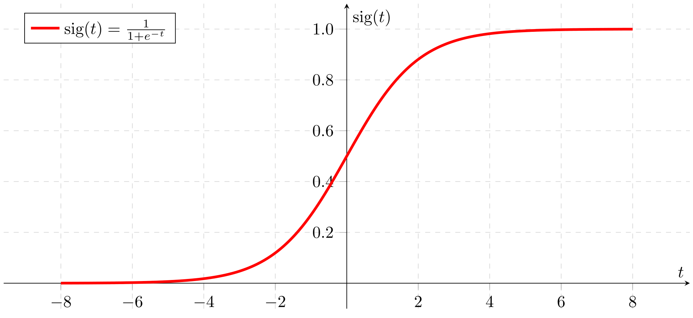
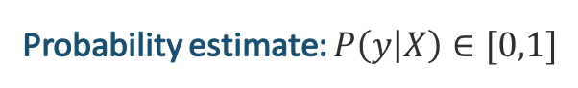

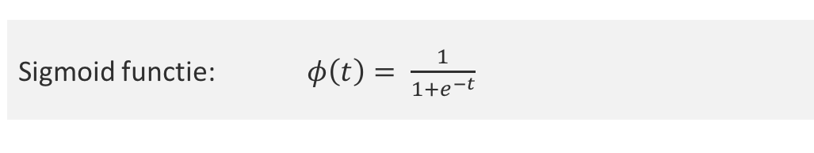
Logistische regressie
Probability estimate: $P\left(y | X\right)∈[0,1]$
SIGMOID >> MODEL FITTEN:
Sigmoid functie: $φ\left(t\right)= \frac{1}{1+e^{−t}}$
$$t=w^{T}x$$
Linear regression in the sigmoid!
$$\lim_{t→∞}{φ(t)}=1$$
$$\lim_{t→−∞}{φ(t)}=0$$
$$φ\left(0\right)=0.5$$

Slide 56
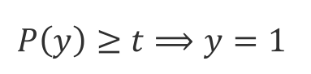
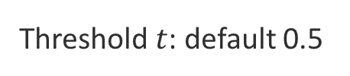
Logistische regressie
Kans op diabetes
Kans op diabetes
0.0 0.2 0.4 0.6 0.8. 1.0
0.0 0.2 0.4 0.6 0.8. 1.0
3 4 5 6 7 8 9
3 4 5 6 7 8 9
bloedglucosewaarde
bloedglucosewaarde
$$P\left(y\right)≥t⟹y=1$$
Threshold $t$: default 0.5

Slide 57
K-nearest neighbors
NON-PARAMETRISCH!
1. Kies k
2. Kies distance metrics
x
3. Vind k nearest neighbors
4. Label van x = label van meederheid van k nearest neighbors
Q: Voordelen & Nadelen?

Slide 58
K-nearest neighbors
GROOTSTE VOORDEEL:
Memory-based aanpak: classifier past zich direct aan bij nieuwe data
NADELEN:
Computational complexity groeit lineair met aantal observaties in training set
K: bias-variance trade-off, makkelijk te overfitten
Curse of dimensionality
Notes:
It is important to mention that KNN is very susceptible to overfitting due to the curse of dimensionality. The curse of dimensionality describes the phenomenon where the feature space becomes increasingly sparse for an increasing number of dimensions of a fixed-size training dataset. Intuitively, we can think of even the closest neighbors being too far away in a high-dimensional space to give a good estimate.
We have discussed the concept of regularization in the section about logistic regression as one way to avoid overfitting. However, in models where regularization is not applicable such as decision trees and KNN, we can use feature selection and dimensionality reduction techniques to help us avoid the curse of dimensionality. This will be discussed in more detail in the next chapter.

Slide 59
Decision trees
Zeer interpreteerbaar
Basis van veel gebruikte ensemble methodes zoals Random Forests en Gradient Boosting
Notes:
TODO: voor en nadelen van methode aan het einde van model, niet eerste slide

Slide 60
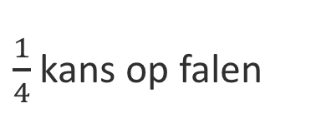
Voorspellen kredietrisico
<2 jaar bij baan? | Betaling gemist? | Gefaald te betalen?
N | N | N
J | N | J
N | N | N
N | N | N
N | J | J
J | N | N
N | J | N
N | J | J
J | N | N
J | N | N
Nee: 7
Ja: 3
N
Y
Betaling gemist?
Nee: 6
Ja: 1
Nee: 1
Ja: 2
N
Y
<2 jaar bij baan?
Nee: 3
Ja: 0
Nee: 3
Ja: 1
$\frac{1}{4}$ kans op falen

Slide 61
Decision trees: information gain
Objective function nodig om feature te bepalen waarmee je wilt splitsen: Information Gain
Om Information Gain (per feature) te berekenen is een impurity measure nodig:
Hoe lager de impurity van de child nodes, hoe groter de information gain
$$Information Gain=$$
$$impurity van parent node –gewogen som impurities van child nodes$$
Notes:
TODO: toevoegen visual, minder tekst

Slide 62
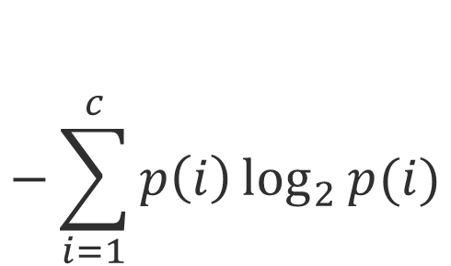


Decision Trees: information gain
Keuze van impurity measure is een hyperparameter
Veel gebruikt:
Entropy:
Gini:
Classification error:
$$−\sum_{i=1}^{c}{p\left(i\right)}\log_{2}{p(i)}$$
Q: Met 2 classes, wat zijn de minimale en maximale gini?
$$1−\sum_{i=1}^{c}{p{\left(i\right)}^{2}}$$
Q: Welke onderstaande nodes heeft hoogste gini?
Nee: 6
Ja: 2
Nee: 3
Ja: 3
$$1−max(p\left(i\right))$$
Notes:
TODO: toevoegen visual/rekenvoorbeeld die duidelijk maakt wat iedere measure berekent
TODO: wat is p(i)

Slide 63

Decision trees: impurity

Slide 64



Decision trees: voorbeeld
$$Gini= 1−\sum_{i=1}^{c}{p{\left(i\right)}^{2}}$$
Nee: 7
Ja: 3
N
Y
Betaling gemist?
Information Gain:
Nee: 6
Ja: 1
Nee: 1
Ja: 2
$$0.42 −\left(\frac{7}{10}0.24+\frac{3}{10}0.44\right)=0.12$$
Impurity parent node:
$$1−\left({\left(\frac{7}{10}\right)}^{2}+{\left(\frac{3}{10}\right)}^{2}\right)=0.42$$
Gini parent
Gewogen som gini childs

Slide 65


Decision trees: voorbEeld
Nee: 7
Ja: 3
Nee: 7
Ja: 3
N
Y
N
Y
Betaling gemist?
<2 jaar bij baan?
Nee: 6
Ja: 1
Nee: 1
Ja: 2
Nee: 4
Ja: 2
Nee: 3
Ja: 1
Information Gain:
Information Gain:
$$0.42 −\left(\frac{7}{10}0.24+\frac{3}{10}0.44\right)=0.12$$
$$0.42 −\left(\frac{6}{10}0.44+\frac{4}{10}0.38\right)=0.003$$

Slide 66
Decision trees: parameters
Veel features
Overfitting!
HOE VOORKOM JE DAT?
max_depth
min_samples_split
min_imputity_split
Voor imbalanced classes:
Class_weight
Notes:
- Max_depth: If None, then nodes are expanded until all leaves are pure or until all leaves contain less than min_samples_split samples
max_features: The number of features to consider when looking for the best split. the search for a split does not stop until at least one valid partition of the node samples is found, even if it requires to effectively inspect more than max_features features
min_samples_split: The minimum number of samples required to split an internal node.
min_impurity_split: Threshold for early stopping in tree growth.

Slide 67
Decision trees
Training set
Limitatie : HOGE VARIANTIE!
Oplossing: BOOSTRAPPING
Random split
Training set
Random sample
Voorspelling = gemiddelde voorspelling!
Test:
out-of-bag error
Hoe veel lijken de bomen op elkaar?
Wat gebeurt als er een feature heel belangrijk is?

Slide 68
Decision trees - random forest
BOOTSTRAPPING
GELIMITEERDE FEATURE SET PER SPLIT
EXTRA PARAMETERS:
max_features
max_depth
Aantal bomen
min_samples_split
min_imputity_split
Notes:
Number of trees: the larger the better, costs more time
Max_feartures: for regression = n, for classification: sqrt(n)

Slide 69
Decision trees - GRADIENT BOOSTING
ADDITIVE MODEL: combinatie van “weak learners”
Boom 1:
$$F_{1}\left(X\right)= \hat{y}$$
hoe kan het ”resisual” van boom 1 worden geminimaliseerd?
$${y=F}_{1}\left(X\right)+h_{1}\left(X\right)$$
Boom 2:
Cost function L (e.g. MSE)
Fit $F_{2}\left(X\right)$ om $L$ te minimaliseren
$${F_{2}(X)=F}_{1}\left(X\right)+h_{1}\left(X\right)$$
(…)
Boom M:
+ regularisatie
$${F_{M}(X)=F}_{M−1}\left(X\right)+h_{M−1}\left(X\right)$$
+ row and column sampling

Slide 70
DECISION TREES - SUMMARY
DECISION TREES
FULLY GROWN
TREES
SHALLOW
TREES
LOW
HIGH
BIAS
VARIANCE
HIGH
LOW
BIAS
VARIANCE
RANDOM FOREST
GRADIENT BOOSTING
LOW BIAS
LOW VARIANCE
LOW BIAS
LOW VARIANCE

Slide 71

Support Vector Machine
Objective function: maximaliseren margin van decision boundary
Support vectors zijn de samples dichtst bij de hyperplane
Notes:
Doordat marge zo goed mogelijk gekozen wordt, betere kans met nieuwe data

Slide 72
Waarom Support vector machines?

Slide 73
The kernel trick
Kernels

Slide 74

Support vector machine

Slide 75
DIAGNOSTICS

Slide 76
CONFUSION MATRIX
FALSE NEGATIVES
TRUE NEGATIVES
 |  | negative | positive
 | - | TRUE NEGATIVES | FALSE POSITIVES
 | + | FALSE NEGATIVES | TRUE POSITIVES
predicted label
TRUE POSITIVES
FALSE POSITIVES
SPECIFICITY
true label
SENSITIVITY
Confusion matrix provides overview of discriminative capabilities
Depends on classifier threshold
ACCURACY =
Notes:
TODO: alleen werken met recall / precision / specificitie (niet te veel termen, is te verwarrend)

Slide 77
RECEIVER OPERATING CHARACTERISTIC
FN
TN
100%
TP
FP
TPR
(RECALL)
TPR =
FPR =
0%
0%
FPR
100%
(SENSITIVITY, RECALL)
(1 – SPECIFICITY)

Slide 78
RECEIVER OPERATING CHARACTERISTIC
negatives
TN
FP
all positive
100%
positives
liberal threshold
FN
TP
classifier threshold
TPR
strict
threshold
(RECALL)
TPR =
FPR =
all negative
0%
0%
FPR
100%
(SENSITIVITY, RECALL)
(1 – SPECIFICITY)

Slide 79
RECEIVER OPERATING CHARACTERISTIC
FN
TN
100%
TP
FP
TPR
(RECALL)
TPR =
FPR =
ROC AUC
0%
0%
FPR
100%
(SENSITIVITY, RECALL)
(1 – SPECIFICITY)
Q: Hoe zou je de threshold stellen bij een bevolkingsonderzoek?

Slide 80
PRECISION-rECALL
FN
TN
1:9 imbalance
100%
TP
FP
PRECISION
PRECISION =
TPR =
PR AUC
0%
0%
RECALL
100%
(SENSITIVITY, RECALL)
(TPR)

Slide 81

F-SCORE
FN
TN
Used for imbalanced classes
True negatives still contribute to ROC
F-score ignores true negatives
Focus on precision and recall
TP
FP
 |  | negative | positive
 | - | TRUE NEGATIVES | FALSE POSITIVES
 | + | FALSE NEGATIVES | TRUE POSITIVES
predicted label
$$F_{1}= \frac{2 × precision × recall}{precision+recall}$$
true label

Slide 82




KAPPA SCORE
FN
TN
ROC is insensitive to imbalanced classes
Cohen’s kappa score is sensitive to class distribution
Measure for inter-rater agreement
$p_{o}$ is observed agreement from confusion matrix
Incorporates expected random agreement $p_{e}$
TP
FP
 |  | negative | positive
 | - | TRUE NEGATIVES | FALSE POSITIVES
 | + | FALSE NEGATIVES | TRUE POSITIVES
predicted label
$$κ=\frac{p_{o}−p_{e}}{1−p_{e}}$$
$$p_{0}=$$
⸺
(ACCURACY)
true label
⸺
⸺
⸺
⸺
$p_{e}= ∙$ + $∙$

Slide 83
Hands-on
Classificatie

Slide 84
9:30 – 10:00 |  | Wat is machine learning? Kennismaking
10:00– 11:00 |  | Regressie + HANDS-ON
11:00– 11:15 |  | Koffiepauze
11:15– 12:30 |  | Data science pipeline + HANDS-ON
12:30 – 13:15 |  | Lunch
13:15– 14:30 |  | Classificatie + HANDS-ON
14:30 – 14:45 |  | Koffiepauze
14:45 – 15:00 |  | Dimensionality Reduction
15:00 – 15:30 |  | Clustering
15:30 – 16:00 |  | HANDS-ON unsupervised learning

Slide 85
Dimensionality reduction

Slide 86
Dimensionality reduction
Het reduceren van het aantal gebruikte variabele door alleen de meest verklarende variabelen te gebruiken.
Richtingen:
Feature selection – het selecteren van een subset van de variabelen.
Feature extraction – het creëren van ‘afgeleidde’ features die de relevante informatie op een minder redundante bevatten.
Q: Waarom zou je dit willen doen?
Notes:
Why:
Overfitting
Als veel meer features dan samples

Slide 87
Principle component analysis
DOEL: het aantal dimensies te verkleinen waarbij zoveel mogelijk informatie wordt behouden.
Principle components: de richtingen (vectoren) met de maximale variantie, waarbij de eerste principal component de meeste variantie verklaart.
PCA1
BMI
15 20 25 30 35 40
PCA2: direction orthogonal to PCA1 that explains the largest variance
3 4 5 6 7 8 9
bloedglucosewaarde
Notes:
Waarom werkt het:
In veel gevallen zijn de samples niet uniform verdeeld over de sample space, maar zijn ze gevoncentreerd in of in de buurt van een lager dimensionale sub-space.

Slide 88
Visualisatie
PCA wordt veel gebruikt om veel-dimensionele data te visualiseren.

Slide 89

Hoe werkt het?
Standaardiseer de data, $N(μ=0, σ=1)$
Bereken de covariantie matrix
Vind de eigenvectors (PC’s) en de eigenvalues (grootte van de PC’s) van de covariance matrix.
Bepaal hoeveel PC’s nodig zijn o.b.v. percentage of variance explained.

Slide 90
9:30 – 10:00 |  | Wat is machine learning? Kennismaking
10:00– 11:00 |  | Regressie + HANDS-ON
11:00– 11:15 |  | Koffiepauze
11:15– 12:30 |  | Data science pipeline + HANDS-ON
12:30 – 13:15 |  | Lunch
13:15– 14:30 |  | Classificatie + HANDS-ON
14:30 – 14:45 |  | Koffiepauze
14:45 – 15:00 |  | Dimensionality Reduction
15:00 – 15:30 |  | Clustering
15:30 – 16:00 |  | HANDS-ON unsupervised learning

Slide 91
Unsupervised learning

Slide 92
Unsupervised learning
“The part of machine learning of inferring a function to describe hidden structure from unlabeled data.”

Slide 93
Clustering
Clustering is een techniek om groepen of gelijksoortige objecten te vinden.
Level of education
income

Slide 94

K-means
Willekeurig cluster assignment
Tot: centroids niet meer veranderen
Cluster centroid berekenen: gemiddeld van alle samples van de zelfde cluster
Cluster re-assignment

Slide 95

K-means
Hoeveel clusters kies je?
Hoe meten we afstand tussen punten?
B
B
A
A
Eucledian
Manhattan
Q: Is feature scaling nodig?

Slide 96
K-means
Voordelen:
Een van de meest populaire methodes voor clustering
Eenvoudig toe te passen
Weinig processorkracht nodig t.o.v. andere clusteringalgoritmes.
Notes:
(wikipedia) - Three key features of k-means which make it efficient are often regarded as its biggest drawbacks:
- Euclidean distance is used as a metric and variance is used as a measure of cluster scatter.
- The number of clusters k is an input parameter: an inappropriate choice of k may yield poor results. That is why, when performing k-means, it is important to run diagnostic checks for determining the number of clusters in the data set.
- Convergence to a local minimum may produce counterintuitive ("wrong") results (see example in Fig.).
A key limitation of k-means is its cluster model. The concept is based on spherical clusters that are separable in a way so that the mean value converges towards the cluster center. The clusters are expected to be of similar size, so that the assignment to the nearest cluster center is the correct assignment. When for example applying k-means with a value of k=3 onto the well-known Iris flower data set, the result often fails to separate the three Iris species contained in the data set. With k=2, the two visible clusters (one containing two species) will be discovered, whereas with k=3 one of the two clusters will be split into two even parts. In fact, k=2 is more appropriate for this data set, despite the data set containing 3 classes. As with any other clustering algorithm, the k-means result relies on the data set to satisfy the assumptions made by the clustering algorithms. It works well on some data sets, while failing on others.

Slide 97
K-means
Beperkingen:
De keuze van k heeft een grote invloed op de uitkomst.
Neemt aan dat de clusters bolvormig zijn.
Neemt aan dat er ongeveer evenveel punten in alle clusters zitten.
Notes:
https://stats.stackexchange.com/questions/133656/how-to-understand-the-drawbacks-of-k-means

Slide 98
Hands-on
Unsupervised learning

Slide 99
EiNDe

